Slide 1
PHÒNG GIÁO DỤC VÀ ĐÀO TẠO QUẬN LONG BIÊN
CHÀO MỪNG CÁC THẦY, CÔ GIÁO VÀ CÁC EM
ĐẾN VỚI TIẾT HỌC

Slide 2
MÁI ẤM GIA ĐÌNH
BÀI 3
CẢ NHÀ ĐI CHƠI NÚI

Slide 3
1
Khởi động

Slide 4
a. Gia đình trong tranh gồm những ai?
b. Họ có vui không? Vì sao em biết?

Slide 5
2
Đọc

Slide 6
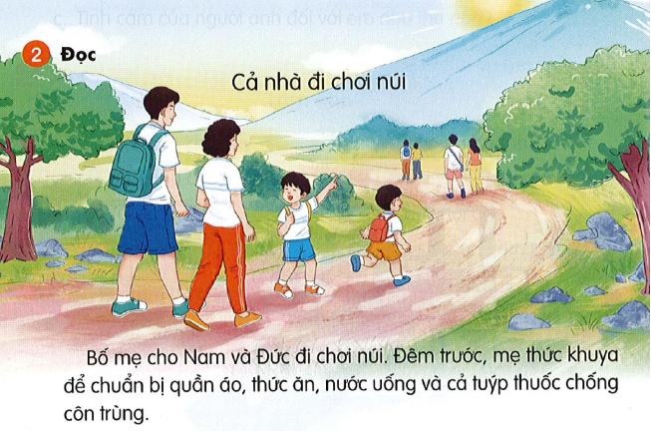

Slide 7
Cả nhà đi chơi núi
Bố mẹ cho Nam và Đức đi chơi núi. Hôm trước, mẹ thức khuya để chuẩn bị quần áo, thức ăn, nước uống và cả tuýp thuốc chống côn trùng.
Hôm sau, khi mặt trời lên, cả nhà đã tới chân núi. Nam và Đức thích thú, đuổi nhau huỳnh huỵch. Càng lên cao, đường càng dốc và khúc khuỷu, bố phải cõng Đức. Thỉnh thoảng, mẹ lau mồ hôi cho hai anh em.
Lúc lên đến đỉnh núi, hai anh em vui sướng hét vang.
(Lâm Anh)

Slide 8
Cả nhà đi chơi núi
Bố mẹ cho Nam và Đức đi chơi núi. Hôm trước, mẹ thức khuya để chuẩn bị quần áo, thức ăn, nước uống và cả tuýp thuốc chống côn trùng.
Hôm sau, khi mặt trời lên, cả nhà đã tới chân núi. Nam và Đức thích thú, đuổi nhau huỳnh huỵch. Càng lên cao, đường càng dốc và khúc khuỷu, bố phải cõng Đức. Thỉnh thoảng, mẹ lau mồ hôi cho hai anh em.
Lúc lên đến đỉnh núi, hai anh em vui sướng hét vang.
(Lâm Anh)
Cả nhà đi chơi núi
Bố mẹ cho Nam và Đức đi chơi núi. Hôm trước, mẹ thức khuya để chuẩn bị quần áo, thức ăn, nước uống và cả tuýp thuốc chống côn trùng.
Hôm sau, khi mặt trời lên, cả nhà đã tới chân núi. Nam và Đức thích thú, đuổi nhau huỳnh huỵch. Càng lên cao, đường càng dốc và khúc khuỷu, bố phải cõng Đức. Thỉnh thoảng, mẹ lau mồ hôi cho hai anh em.
Lúc lên đến đỉnh núi, hai anh em vui sướng hét vang.
(Lâm Anh)
uych
uya
uyp
uynh
uyu

Slide 9
uya
uyp
uynh
uych
uyu

Slide 10
khuya
tuýp thuốc
huỳnh huỵch
khúc khuỷu

Slide 11
tuýp thuốc

Slide 12
côn trùng

Slide 13
Cả nhà đi chơi núi
Bố mẹ cho Nam và Đức đi chơi núi. Hôm trước, mẹ thức khuya để chuẩn bị quần áo, thức ăn, nước uống và cả tuýp thuốc chống côn trùng.
Hôm sau, khi mặt trời lên, cả nhà đã tới chân núi. Nam và Đức thích thú, đuổi nhau huỳnh huỵch. Càng lên cao, đường càng dốc và khúc khuỷu, bố phải cõng Đức. Thỉnh thoảng, mẹ lau mồ hôi cho hai anh em.
Lúc lên đến đỉnh núi, hai anh em vui sướng hét vang.
(Lâm Anh)
1
2
3
4
5
6
7

Slide 14
Hôm trước, mẹ thức khuya để chuẩn bị quần áo, thức ăn, nước uống và cả tuýp thuốc chống côn trùng.

Slide 15
Càng lên cao, đường càng dốc và khúc khuỷu, bố phải cõng Đức.

Slide 16
Cả nhà đi chơi núi
Bố mẹ cho Nam và Đức đi chơi núi. Hôm trước, mẹ thức khuya để chuẩn bị quần áo, thức ăn, nước uống và cả tuýp thuốc chống côn trùng.
Hôm sau, khi mặt trời lên, cả nhà đã tới chân núi. Nam và Đức thích thú, đuổi nhau huỳnh huỵch. Càng lên cao, đường càng dốc và khúc khuỷu, bố phải cõng Đức. Thỉnh thoảng, mẹ lau mồ hôi cho hai anh em.
Lúc lên đến đỉnh núi, hai anh em vui sướng hét vang.
(Lâm Anh)
1
2
3
4
5
6
7

Slide 17
Cả nhà đi chơi núi
Bố mẹ cho Nam và Đức đi chơi núi. Hôm trước, mẹ thức khuya để chuẩn bị quần áo, thức ăn, nước uống và cả tuýp thuốc chống côn trùng.
Hôm sau, khi mặt trời lên, cả nhà đã tới chân núi. Nam và Đức thích thú, đuổi nhau huỳnh huỵch. Càng lên cao, đường càng dốc và khúc khuỷu, bố phải cõng Đức. Thỉnh thoảng, mẹ lau mồ hôi cho hai anh em.
Lúc lên đến đỉnh núi, hai anh em vui sướng hét vang.
(Lâm Anh)
1
2
3

Slide 18
Cả nhà đi chơi núi
Bố mẹ cho Nam và Đức đi chơi núi. Hôm trước, mẹ thức khuya để chuẩn bị quần áo, thức ăn, nước uống và cả tuýp thuốc chống côn trùng.
Hôm sau, khi mặt trời lên, cả nhà đã tới chân núi. Nam và Đức thích thú, đuổi nhau huỳnh huỵch. Càng lên cao, đường càng dốc và khúc khuỷu, bố phải cõng Đức. Thỉnh thoảng, mẹ lau mồ hôi cho hai anh em.
Lúc lên đến đỉnh núi, hai anh em vui sướng hét vang.
(Lâm Anh)

Slide 19
Thư giãn

Slide 21
3
Trả lời
câu hỏi

Slide 23
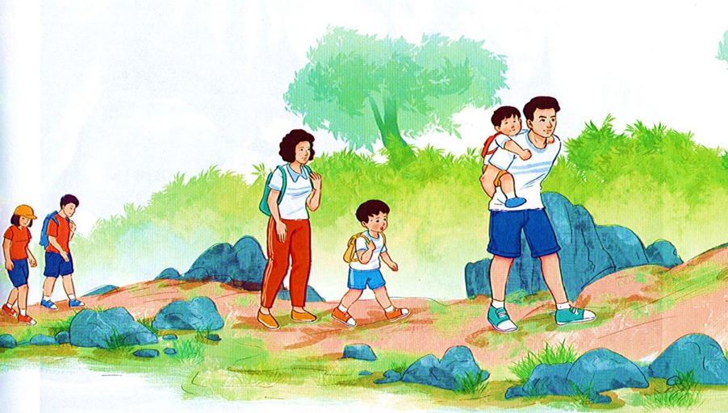
b. Mẹ chuẩn bị quần áo, thức ăn, nước uống và tuýp thuốc chống côn trùng cho chuyến đi.
c. Đến đoạn đường dốc và khúc khuỷu, bố phải cõng Đức.
a. Nam và Đức được bố mẹ cho đi chơi núi.
c. Đến đoạn đường dốc và khúc khuỷu, bố phải làm gì?
a. Nam và Đức được bố mẹ cho đi đâu?
b. Mẹ chuẩn bị những gì cho chuyến đi?

Slide 24
4
Viết vở

Slide 25
4
Viết vào vở câu trả lời cho câu hỏi c ở mục 3
Đến đoạn đường dốc và khúc khuỷu, bố phải (…).
(Ghi nhớ: Đầu câu viết hoa, tên người viết hoa, cuối câu có dấu chấm)

Slide 26
CHÀO TẠM BIỆT CÁC CON!

